Slide 1


C程序设计
Programming in C
1010250
主讲：姜学锋，计算机学院

Slide 2

组织规模化程序
C程序设计
1、多文件程序结构
2、多文件工程程序举例

Slide 3
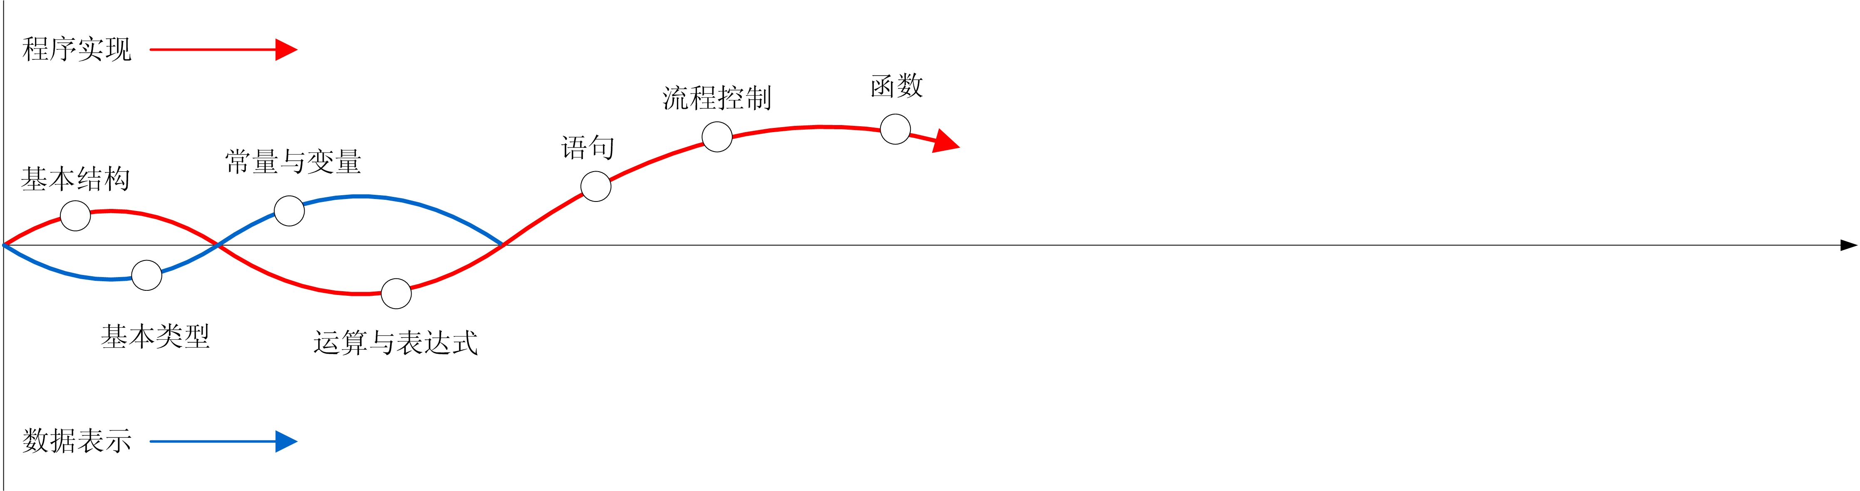
C程序设计学习路径
C程序设计

Slide 4
4.10 程序组织结构
  学习了编写函数之后，那么，更大规模的程序编写的焦点开始从运算、语句，转向函数、程序组织方面。

Slide 5
4.10.1 内部函数
  函数本质上是全局的，在多文件的程序中，在连接时会检查函数在全局作用域内是否名字唯一，如果不是则出现连接错误。

Slide 6
4.10.1 内部函数
  在函数定义前加上static修饰，则函数称为内部函数，定义形式为：
static 返回类型 函数名(形式参数列表)
{
函数体
}

Slide 7
4.10.1 内部函数
  按照前面的实体可见规则，内部函数仅在包含它的文件中有效。
  之所以使用内部函数的原因是该函数逻辑上仅限定在一个文件中使用，其他文件不会用到。而且希望连接检查时永远不可能出现该函数名不唯一的连接错误，这在多人编写同一个程序的软件开发模式中是常用的策略。

Slide 8
4.10.2 外部函数
  在函数定义前加上extern声明，则函数称为外部函数，定义形式为：
  C语言中所有的函数本质上都是外部函数。因此，上面的extern都可以省略。
extern 返回类型 函数名(形式参数列表)
{
函数体
}

Slide 9
4.10.2 外部函数
  在调用另一个文件中的函数时，需要用extern声明此函数是外部函数，声明形式为：
  C语言中所有的函数本质上都是外部函数。因此，上面的extern都可以省略。
extern 返回类型 函数名(类型1 参数名1, 类型2 参数名2, ......);
extern 返回类型 函数名(类型1 , 类型2 , ......);

Slide 10
4.10.3 多文件结构
  一个C程序允许由多个源文件构成，称为多文件结构程序。
  使用多文件结构与程序规模、多人协同开发模式有关，但并非全都如此。多文件结构本质上反映面向过程的结构化设计内在要求，同时多文件结构也是高效率的编程模式。

Slide 11
4.10.3 多文件结构
  下面介绍编译器和连接器处理多文件结构程序的工作原理。
  如图4.11所示，编译器编译时的基本单位是源文件。对一个文件的编译是独立的，所谓独立是指编译器不会把前面文件编译的信息自然传到下一个文件中，例如头文件包含、宏定义、各种类型声明等信息。

Slide 12
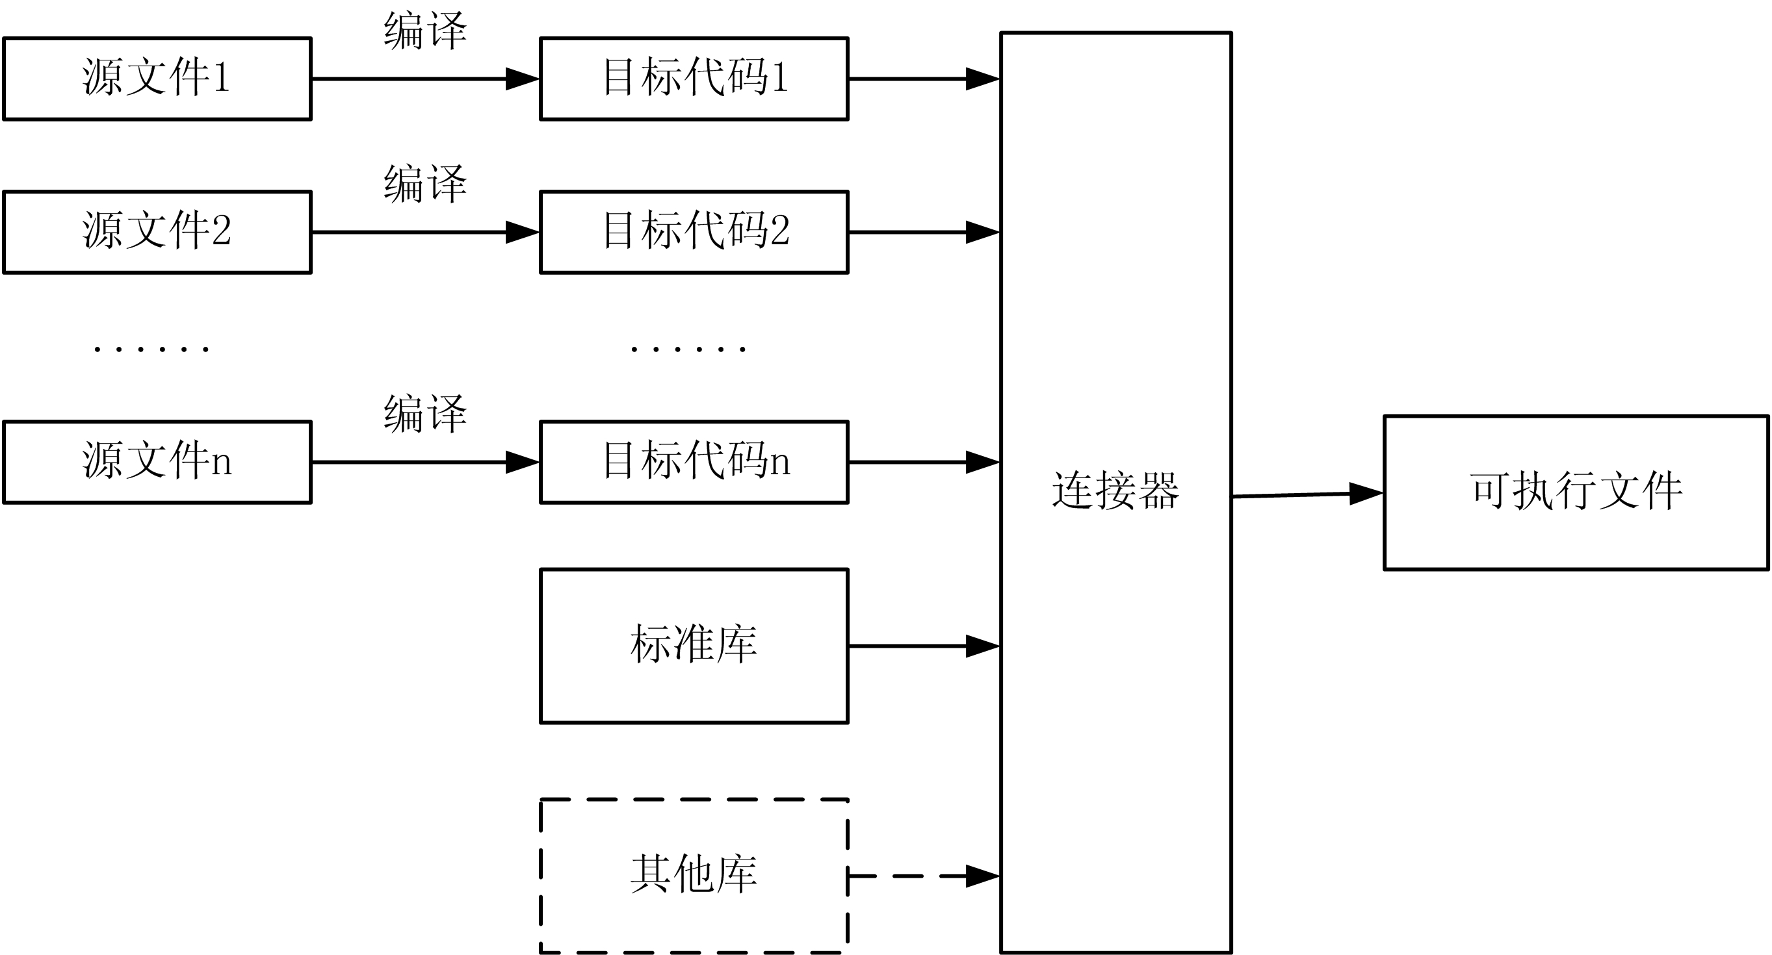
4.10.3 多文件结构
图4.11 多文件程序结构

Slide 13
4.10.3 多文件结构
  例如如果所有的文件都用到了sin函数，那么必须在每个文件中都要包含math.h头文件，哪个文件缺少则哪个文件的sin函数调用就会因为没有函数声明而出现“未定义”的编译错误。同理，自定义的外部函数也是这样处理的。
  但自定义的全局变量必须要加extern声明，因为“extern int a;”表示变量已经定义了，可以使用多次，而多个“int a;”的写法则是重复定义。

Slide 14
4.10.3 多文件结构
  编译完成后得到目标代码文件，然后连接器开始工作。连接器将多个目标代码和使用到的库函数代码（通常都是二进制形式）逐个连接起来，这个过程中，它可以发现：
  ①全局函数或全局变量是否在不同的文件中重复定义，或者在全局范围内是否有相同名字实体。
  ②在多个目标代码和库函数中找不到全局函数或全局变量的定义。
  若连接器成功处理完所有的连接，则产生可执行文件，一次编译连接的过程宣告完成。

Slide 15
4.10.3 多文件结构
不同的编译器用不同的扩展名来表示文件类型，表4-4是GCC和VC编译器的扩展名。
表4-4 GCC和VC文件类型及扩展名
 | GCC | Visual C++
源文件 | C语言：.c C++语言：.cpp、.cc、.cxx | C语言：.c C++语言：.cpp
头文件 | .h | .h
目标代码文件 | .o | .obj
链接库文件 | .a | .lib

Slide 16
4.10.4 头文件与工程文件
  1．头文件
  头文件本质上是源文件，它是通过文件包含命令嵌入到源文件中去编译的，文件包含命令的写法格式如下：
  一般情况下，使用系统函数时应用第①种写法，使用自定义头文件和附加库头文件时应用第②种写法。
①#include <头文件名>
②#include "头文件名"

Slide 17
4.10.4 头文件与工程文件
  为什么要使用头文件呢？
  我们现在已经知道，如果是多文件结构程序，欲在文件中调用别的文件中的函数，需要有函数的声明，而且每个文件均是如此。如果是函数声明比较多的情况下，在每个文件中都写上函数声明不是好办法，很难管理。例如：某个函数定义有变动，那么所有含有这个函数声明的调用文件都需要找出来，逐一修改。

Slide 18
4.10.4 头文件与工程文件
  使用头文件可以解决这个问题，其工作原理是通过将每个源文件中外部函数的函数声明等信息集中写到一个文件中，称为头文件（有别于源文件），而别的源文件只需用文件包含命令将这个头文件包含，则编译时编译器自然就有了函数声明。如图4.12所示。

Slide 19
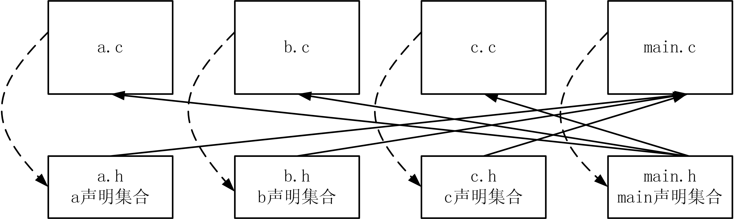
4.10.4 头文件与工程文件
图4.12 多源文件时头文件的处理示意

Slide 20
4.10.4 头文件与工程文件
  图中虚线表示将四个源文件（.c）各自的声明分离到头文件（.h），实线表示头文件被包含到源文件上，例如main.c文件有其他三个文件的声明集合，换言之，其他三个文件的外部函数声明等在main.c文件可见。

Slide 21
4.10.4 头文件与工程文件
  头文件除了函数声明外，还经常包括全局性常量、宏定义等信息，但头文件一般不包括定义内容，例如函数定义、变量定义，只包含声明内容，这是因为头文件会被多次包含，如果是定义内容会导致重复定义，这是编写自定义头文件的重要原则：定义内容、程序实现代码等放在对应的源文件中。

Slide 22
4.10.4 头文件与工程文件
  一般情况下，头文件与源文件是对应的，多个源文件就有多个头文件，文件名与源文件也是相同的，这样自成体系，便于管理。

Slide 23
4.10.4 头文件与工程文件
  2．工程文件
  多文件结构程序在编译时需要工程文件来管理，不同的编译器有不同的工程文件格式，但都支持命令行编译Makefile文件。
  Makefile文件定义了一系列的规则来指定：哪些文件需要先编译，哪些文件需要后编译，哪些文件需要重新编译，编译时使用什么参数，甚至进行更复杂的功能操作。
  Makefile文件使用脚本命令，可以执行操作系统所允许的命令。

Slide 24
4.10.4 头文件与工程文件
如下是GCC编译系统的Makefile文件示例，它指令编译连接四个文件。
CFLAGS = -nologo -W3 -Zi -MD -O1 -DWIN32
INCLUDES =
COMPILE_cpp = cl -Fo$@ $(CFLAGS) -EHsc $(INCLUDES) -c
COMPILE_c = cl -Fo$@ $(CFLAGS) $(INCLUDES) -c
a.o : a.c
$(COMPILE_c) a.c
b.o : b.c
$(COMPILE_c) b.c
c.o : c.c
$(COMPILE_c) c.c
main.o : main.c
$(COMPILE_c) main.c

Slide 25
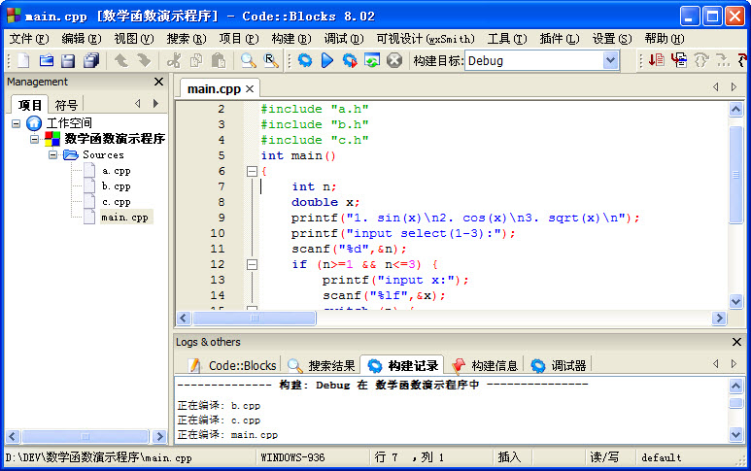
4.10.4 头文件与工程文件
集成开发环境的编译器，如CodeBlocks，允许可视化管理工程文件。如图4.13所示，左边的树形结构为多文件列表。
图4.13 CodeBlocks工程文件管理

Slide 26
4.10.5 提高编译速度
  C程序代码的运行效率是很高的，但它的编译速度在众多程序语言中算是慢的。一个C程序总是要反复编译、运行、调试才得到正确结果，所以，无论是多文件结构或是单文件程序，是大规模程序或是小型程序，提高编译速度是必需的。

Slide 27
4.10.5 提高编译速度
  提高编译速度首先要完善程序的代码结构。例如精简头文件、接口与实现完全分离、高度模块化。如果是单个文件且代码量较大时，为了一点小改动就要重新对大面积代码编译，实在是不划算。高度模块化就是低耦合，就是尽可能的减少相互依赖。例如函数与函数之间降低相互依赖，则这两个函数就可以分离到不同的文件中；文件与文件之间，一个头文件的变化，尽量不要引起其他文件的重新编译。

Slide 28
4.10.5 提高编译速度
  提高编译速度还可以利用编译器的功能，提高编译器工作效率。现今的编译器一般都有下面的功能：
  （1）预编译头文件
  即使很小的程序都会使用头文件的，特别是那些标准库的头文件，代码量甚至超过程序本身。预编译头文件是指编译器第一次编译文件时，将头文件的编译结果缓存下来，如果下次编译时发现没有新的则它将直接使用缓存结果，不用对头文件再次编译。

Slide 29
4.10.5 提高编译速度
  （2）增量编译
  增量编译是指编译器编译得到目标代码后，如果下次编译时发现文件并未经过修改，则使用前次的目标代码而无需再次编译。在多文件结构程序中，调试修改一般是集中少数文件上，所以增量编译节省的编译时间是可观的。

Slide 30
4.10.5 提高编译速度
  （3）编译缓存
  增量编译是比较目标代码和源文件的时间来决定是否要重新编译。编译缓存是指将前面的编译结果缓存下来，根据文件的内容来判断是否重新编译。例如对一个文件输入一个没有作用的空格会导致增量编译失效，但编译缓存能判别出增加的这个空格是否足以需要重新编译。

Slide 31

4.11 函数应用程序举例
【例4.13】
编写sin(x)、cos(x)、sqrt(x)数学函数演示程序。

Slide 32

4.11 函数应用程序举例
例题分析
本例说明多文件结构程序的编写和步骤。
（1）首先计划在主程序文件main.c中编写main函数，功能是输出一个小型菜单让用户选择哪个函数要运算，然后提示输入x，再根据菜单选择调用函数得到计算结果。
（2）其次计划将三个数学函数的计算安排在三个不同的函数中实现，且将这三个函数安排到三个文件（a.c、b.c、c.c）中编写。

Slide 33
4.11 函数应用程序举例
例题分析
（3）main函数要调用这三个文件中的函数，需要函数声明，具体做法是将三个文件对应地写出头文件来，头文件的内容是三个函数原型，在main.c中包含。
（4）由于计算角度的sin(x)、cos(x)需要将x转换，用到π，所以对应main.c写出头文件main.h，包含π的符号常量，供其他两个文件包含。

Slide 34
4.11 函数应用程序举例
例4.13
1 //①main.c文件
2 #include <stdio.h>
3 #include "a.h"
4 #include "b.h"
5 #include "c.h"
6 int main()
7 {
8 int n;
9 double x;
10 printf("1. sin(x)\n2. cos(x)\n3. sqrt(x)\n"
"input select(1-3):"); //菜单
11 scanf("%d",&n); //选择
12 printf("input x:");
13 scanf("%lf",&x); //输入计算数据

Slide 35
4.11 函数应用程序举例
例4.13
14 switch (n) { //根据n分别调用a.c、b.c、c.c的函数
15 case 1 : printf("sin=%lf\n",fsin(x)); break;
16 case 2 : printf("cos=%lf\n",fcos(x)); break;
17 case 3 : printf("sqrt=%lf\n",fsqrt(x)); break;
18 }
19 return 0;
20 }

Slide 36
4.11 函数应用程序举例
例4.13
1 //②main.h文件
2 #define PI 3.1415926

Slide 37
4.11 函数应用程序举例
例4.13
1 //③a.c文件
2 #include <math.h>
3 #include "main.h"
4 double fsin(double x)
5 {
6 return sin(x*PI/180.0);
7 }

Slide 38
4.11 函数应用程序举例
例4.13
1 //④a.h文件
2 double fsin(double x);

Slide 39
4.11 函数应用程序举例
例4.13
1 //⑤b.c文件
2 #include <math.h>
3 #include "main.h"
4 double fcos(double x)
5 {
6 return cos(x*PI/180.0);
7 }

Slide 40
4.11 函数应用程序举例
例4.13
1 //⑥b.h文件
2 double fcos(double x);

Slide 41
4.11 函数应用程序举例
例4.13
1 //⑦c.c文件
2 #include <math.h>
3 double fsqrt(double x)
4 {
5 return sqrt(x);
6 }

Slide 42
4.11 函数应用程序举例
例4.13
1 //⑧c.h文件
2 double fsqrt(double x);

Slide 43

4.11 函数应用程序举例
程序运行屏幕
例4.13
1 //①main.c文件
2 #include <stdio.h>
3 #include "a.h"
4 #include "b.h"
5 #include "c.h"
6 int main()
7 {
8 int n;
9 double x;
10 printf("1. sin(x)\n2. cos(x)\n3. sqrt(x)\n"
"input select(1-3):"); //菜单
11 scanf("%d",&n); //选择
12 printf("input x:");
13 scanf("%lf",&x); //输入计算数据
1. sin(x)
2. cos(x)
3. sqrt(x)
input select(1-3):2
input x:60
cos=0.500000
2↙
60↙

Slide 44

结束

